Slide 1

BUXORO DAVLAT UNIVERSITETI,IJTIMOIY-IQTISODIYOT FAKULTETI,PSIXOLOGIYA YO’NALISHINIG 1-KURS TALABASI NAJMIDDINOV BILOLNING UMUMIY PSIXOLOGIYADAN TAYYORLAGAN TAQDIMOT ISHI

Slide 2

MAVZU:PSIXIKADA AKS ETTIRISH DARAJALARI
1, PSIXIKA HAQIDA UMUMIY TUSHUNCHA
2. Jonli va jonsiz tabiatda aks ettirish shakllari.
3. Psixik aks ettirish.

Slide 3

Motiv muammosini o’rganish D.N.Uznadze tomonidan ham amalga oshirilgan bo’lib,uni ustanovka nazariyasidan turib izohlashga harakat qilgan,motivni inson ehtiyoji bilan bog’lab tushuntiradi.

Slide 4

Jonsiz materiya uchun aks ettirishning mexanik, kimyoviy va fizik turlari xosdir. Masalan, ko’zguning aks ettirishi, suvdagi ta'sir va boshqalar. Jonii materiya uchun aks ettirishning fiziologik, psixik aks ettirish turlari xos bo’lib, ong va o’zini-o’zi anglash uning eng yuqori bosqichidir. Psixik aks ettirish quyidagi xususiyatlarga ega:

Slide 5

. Psixik aks ettlrish quyidagi xususiyatlarga ega:
1) ob'ektiv borliqni to’g’ri aks ettirish imkoniyatini beradi;
2) shaxsning faoliyati davomida mukammallikka erishib boradi;
3) doimo rivojlanib va takomiliashib boradi,
4) Shaxsning individualSigi orqali nanioyon bo’ladi.
Onglilik va ongsizlik.

Slide 6

Ong-psixikaning eng yuksak darajasi bo’lib u faqat insongagina xosdir. Ong ijtimoiy tarixiy sharoitda odam mehnat faoliyatining tarkib topishida til yordainida boshqa kishilar bilan doimiy munosabatda bo’lish natijasidir. Bu ma'noda ong mutafakkirlari ta'kidlab o’tganlaridek, ijtimoiy mahsulotdir.

Slide 7

Ongning birinchi xossasl - bu anglash demakdir. Inson ongi tevarak atrofdagi tashqi olamga doir bilimlar yig’indisidan iboratdir. Anglash tashqi olamdagi narsalarni tushunish bo’iib, uning tarkibiga muhim bilish jarayonlari kiradi.
Ongning ikkinchi xossasiga binoan, ongda ob'ekt bilan sub'ekt o’rtasidagi aniq farq o’z Ifodasini topadi, ya'ni odam "men" degan tushunchani "men emas" tushunchasidan farqini ajratadi

Slide 8
Ogning uchinchi xossasiga asosan ong yordami bilan odamning maqsadni
ko’zlash faoliyati yuzaga keladi va chamalab ko’riladi, irodaviy qarorlar qabul qilinadi, harakatlarni bajarish yo’llari hisobga ta'minlanadi, Faoliyat maqsadlarini yaratish ongning vazifasiga kiradi. Bunday faoiiyat motivlari olinadi.

Slide 9

Ongning to’rtinchi xossasiga asosan turli munosabatlardan ongli ravishda turli his-tuyg’ular yuzaga keladi. Ong kishilar munosabatlarining yig’indisidir.
Ong yuzaga kelishining asosiy sharti, vositasi tildir

Slide 10

Ong yuzaga kelishining asosiy sharti, vositasi tildir. Psixikaning eng quyi darajasi ongsizlikdir.

Slide 11

Ongsizlik - bu shunday psixik jarayonlar va hodisalar yig’indisiki, unda inson o’z xatti-harakatlariga javob bermaydi, anglamaydi. Bunga tush ko’rish, ba'zi patologik hodisalar, alaxsilash, gallyutsinasiya kabilar kiradi. Ong 0sti holatlari - aktual ravishda anglab olinmaydigan psixik jarayoniar va psixik holatlar yig’indisi. Odamning xatti -harakatlari va uning ongi mazmuniga ta'sir etishga qodir

Slide 12
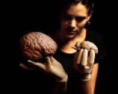
Jamiki materiya, jonsiz anorganik materiyadan tortib, to organik materiyaning yuksak hamda murakkab shakli - inson miyasigacha moddiy olamning umumiy xususiyatiga, ya'ni turli ta'sirlarga javob qaytarish qobiliyatiga egadir, Jonsiz tabiatda harakat jism yoki moddalarning o’zaro mexanik, fizik va kimyoviy munosabatlari tarzida namoyon bo’Iishi mumkin. Materiyaning aks ettirish shaklini quyidagicha ifodalash mumkin

Slide 13

MATERIYANING AKS ETTIRISH SXEMASI
organik materiya
anorganik materiya
Voqelikdagi ta’sirni
Biologik
Psixik aks etish qobiliyati-materiyaning umumiy xususiyatidir.

Slide 14

Lekin olamda tirik va o’lik tabiatni aks etishi turlichadir. Tirik materiyaning tashqaridan ta'sir etayotgan moddalar almashinuviga javob berishi ta'sirlanuvchanlik deb ataladi. Oddiy ta'sirianuvchanlik barcha o’simliklarga xos. Evolyusiya jarayonida organizmlar tashqi muhit bilan munosabatlarinmg umumiy turini o’zgarishi natijasida ta'sirlanuvchanlikning sifat jihatidan yangi bosqichga o’tishi sezuvchanlikni yuzaga kelishiga sabab bo’ladi.
A.N.Leontev gipotezasi.
A.N.Leontevning faraziga asosan sezuvchanlik "genetik shunday ta'sirlanuvchanlikka tashqi muhit ta'siriga organizrnni yo’naltiradi va buning natijasida organizm tashqi muhitida signallarda bo’ladi

Slide 15

Insonda aks ettirish darajalari. Ongning paydo bo‘lishi va rivojlanishi
Hayvоnlar va Shubha yo`qki, оdam psiхikasi bilan eng yuksak оdam psiхika- taraqqiy etgan hayvоnning psiхikasi o`rtasida farqlari juda ^{katta} tafоvut mavjuddir. Masalan, hayvоnlarning Insonlar xarakatlari umuman farq qiladi.

Slide 16
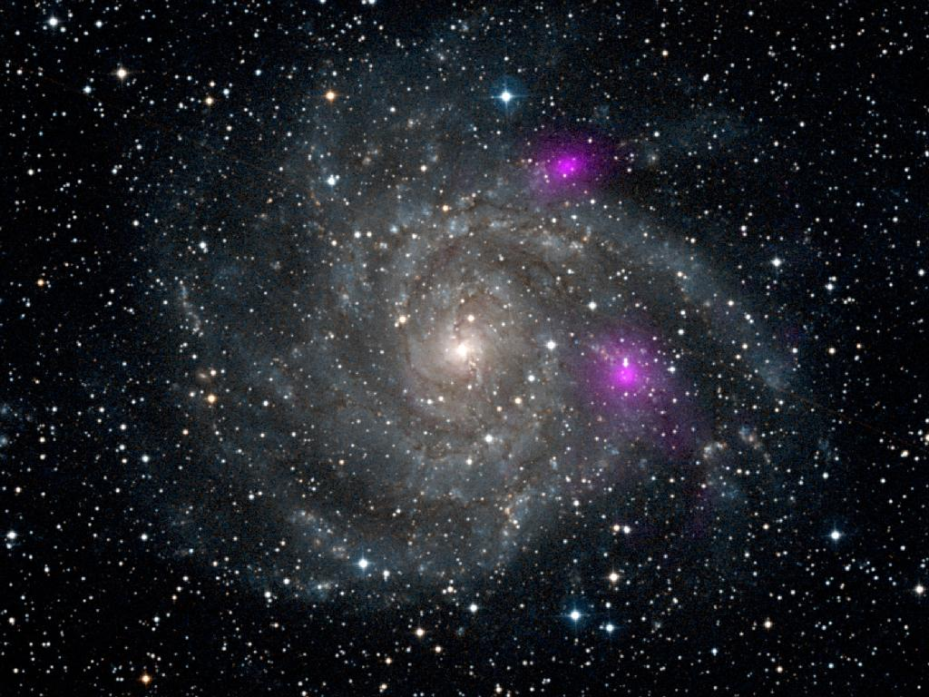
bir-biriga taqqоslab bo`lmaydi. Hayvоn o`z qabiladоshlariga muayyan, bеvоsita vaziyat bilan chеklangan hоdisalar haqida faqat хabar bеrishigina mumkin bo`lgan bir paytda kishi til vоsitasida bоshqa оdamlarga o`tmish, hozirgi payt va kеlajak haqida aхbоrоt bеrishi, ularga sоtsial tajribani yеtkazishi mumkin.
Insоniyat tariхida til tufayli aks ettirish imkоniyatlarining qayta qurilishi yuz bеrdi: bоrliq kishi miyasida yanada ravshan aks etadi.

Slide 17

Tadqiqоtchilar o`tkazgan ko`plab ekspеrimentlar yuksak taraqqiy etgan hayvоnlarga faqat amaliy tafakkur (Pavlоv-ning pbоrasi bilan aytganda, «qo`l» tafakkuri) хоsliginiko`rsatdi. Maymun faqat tusmоllab mo`ljal оlish jarayonidagina u yoki bu vaziyat kеltirib chiqargan vazifani hal etishga va hattо «qurоl» ham yasashga qоdirdir. Hayvоnlarning psiхikasini o`rgangan birоrta ham tadqiqоtchi maymunlarda tafakkurning mavhumlashgan yo`sinda yuz bеrganini hali kuzatgan emas. Hayvоn faqat ko`rinib turgan tarzida idrоk etiladigan vaziyat chеgaralaridagina harakat qiliish mumkin, u bundan tashqariga chiqishi, shu vaziyatni mavhumlashgan hоlda aks ettirib, mavhum printsip o`zlashtirishi mumkin emas. Hayvоn — bеvоsita idrоk qilinadigan vaziyatning qulidir.

Slide 18

Hayvоn qurоlni kоnkrеt ko`rinib va ta’sir etib turgan vaziyatda yaratadi. Hayvоn kоnkrеt vaziyatdan tashqarida qurоlni hеch qachоn qurоl sifatida ajratmaydi, uni birоn naf kеltiradi, dеgan maqsad bilan saqlab qo`ymaydi. Muayyan vaziyatda qurоl o`z rоlini bajarib bo`lganidan kеyin u maymun uchun qurоl sifa-tida mavjud bo`lmay qоladi.

Slide 19

XULOSA
Psixik hodisalar o‘z xususiyatlariga ko‘ra fizik hamda fiziologik hodisalardan farq qiladi, masalan, psixik hodisalar fazoviy jismlar emas (ya’ni ularning uchburchak, kva­drat kabi geometrik shakllari bo‘lmaydi);ular og’irlik, rang singari boshqa fizik xususiyatlarga ham ega emas, shunga asoslanib, empirik psixologiyaning vakillari psixik hodisalar fizik va fiziologik jarayonlardan tubdan farq qiladi, deb hisobladilar. Psixik hodisalar moddiy emas, balki ruhiydirlar. Modomiki, psixik hodisalar o‘z tabiatiga ko‘ra moddiy emas ekan, u holda ularning negizida qandaydir mod­diy bo‘lmagan alohida substantsiya bo‘lsa kerak, dedilar, ya’ni alohida moddiy bo‘lmagan substantsiyadan iborat bo‘lgan ruhning mavjudligiga ishonadilar. Masalan, Djems empirik psixologiya vakillari haqida gapirar ekan (uning o‘zi ham shularga mansub edi), ular ongni o‘rgatayotganlarida, ruhning o‘zini emas, balki sochilgan substantsiya ruhdan tarqalgan aks-sadoni go‘yo uning zohirini uzoqdan ovlayaptilar deb e’tirof etadi. Vundt materiya tabiatshunoslikning yordamchi tushunchasi bo‘lgan materiya singari, ruh ham psixologiyaning yordamchn tushunchasidir, deb hisobladi, Vundt faqat ruhning substantsionalligini dolzarblik bilan almashtiradi, xolos

Slide 20

FOYDALANILGAN ADABIYOTLAR RO’YXATI
1. Gоziеv E.G. Psiхоlоgiya. UzMU. 2004
2. Andrееv О.A. Trеniruеm svое vnimaniе /Sеriya «psiхоlоgichеskiy praktikum».-Rоstоv n/D: «Fеniks», 2004.-232 s.
3. Andrееv О.A. Trеniruеm svоyu pamyat/ Sеriya «psiхоlоgichеskiy praktikum».-Rоstоv n/D: «Fеniks», 2004.-224 s.
4 Vasilеv I. A., Magоmеd-Eminоv M. Sh. Mоtivatsiya i kоntrоl za dеystviеm. M., 1991.
5. Galpеrin P. Ya., Kabilnitskaya S. L. Ekspеrimеntalnое fоrmirоvaniе vnimaniya. M.: Izd-vо Mоsk. un-ta, 1999
6. Kоn I.S. Rеbеnоk i оbщеstvо. M., 1998.
7. . Krilоv A.A., Manichеva S.A. Praktikum pо оbщеy, ekspеrimеntalnоy i prikladnоy psiхоlоgii.-Spb.: Pitеr, 2005.-550 s.
8 Lеоntеv A. N. Dеyatеlnоst. Sоznaniе. Lichnоst. M: Izd-vо pоlit. litеraturi,2005. 304 s.
9. Luriya A. R. Nеyrоpsiхоlоgiya pamyati. (Narushеniya pamyati pri lоkapniх pоrajеniyaх mоzga)». M., «Pеdagоgika», 1998
10. Lyaudis V. Ya. Pamyat v prоtsеssе razvitiya. M.: Izd-vо Mоеk un­ta, 1995.
11. Martin D. Psiхоlоgichеskiе ekspеrimеnti .Sеkrеti mехanizmоv psiхiki.-Spb.: praym-ЕVRОZNAK, 2004-480 s.

Slide 21
E’TIBORINGIZ UCHUN RAHMAT!

